Slide 1
Sách Kỳ Diệu
QUẢN LÝ WEBSITE ĐỌC SÁCH

Slide 2
NHÓM 3TV (15)
Họ Tên | MSSV
Hà Thanh Tài | 2180604408
Nguyễn Minh Thắng | 2180601448
Huỳnh Đức Trung | 2180606357
Nguyễn Phúc Vĩnh | 2180606380

Slide 3
Mục lục
01. Tổng quan 02. Phạm vi dự án 03. Thời gian dự án 04. Chi phí dự án
05. Nhân sự dự án 06. Rủi ro dự án 07. Mua sắm dự án

Slide 4
01
TỔNG QUAN
Quản lý website đọc sách

Slide 5
Mục tiêu
Giúp những người có hoàn cảnh khó khăn có thể tiếp cận tri thức dễ dàng hơn. Giúp những người không được may mắn có thể tiếp cận với nhiều thứ thú vị hơn trong cuộc sống này. Chia sẽ kiến thức đến nhiều người hơn.

Slide 6
- Chức năng:
+ Đăng ký/Đăng nhập
+ Thư viện Sách(danh mục, tìm kiếm, lọc và sắp xếp)
+ Tính Năng Đọc(Text-to-Speech)
+ Đánh giá và Bình luận
Bảo mật: Bảo vệ dữ liệu, xác thực người dung.
Mở rộng: Đối mặt với khá nhiều dữ liệu và người dùng.
Xây dựng một trang web thú vị, hiệu quả và đáp ứng được nhu cầu của mọi người.

Slide 7
02
PHẠM VI DỰ ÁN

Slide 8
- Thời gian bắt đầu: 12/08/2024 đến 21/10/2024
- Biểu phí nhân lực: nhân viên phân tích yêu cầu, IT, tester, quản lý dự án, training người dùng (72tr2).
Thiết bị và bản quyền phần mềm: Sever, Hệ Thống Quản Lý Bản Quyền Số (DRM), bảo mật, bản quyền phần mềm, SQL Sever (102tr7).
Tính năng Đọc (Text – to – Speech): Kỹ sư AI/ML, Kỹ sư Xử lý Ngôn ngữ Tự nhiên, Kỹ sư Phần mềm, Chuyên gia Âm thanh, Product Manager (135tr)

Slide 9
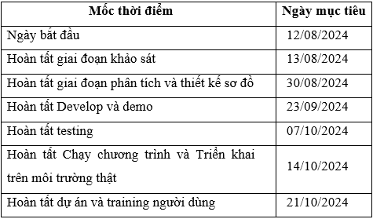
Tôn chỉ dự án - Project Charter
Mục đích: Giúp người dùng quản lý sách điện tử hiệu quả hơn, tiết kiệm thời gian và công sức, đồng thời áp dụng công nghệ hiện đại để nâng cao trải nghiệm đọc sách.
Phạm vi: Xác định các tài nguyên cần thiết, bao gồm nhân lực, phần mềm, phần cứng,.
Thời gian: 2 tháng
Ngân sách (nhân lực, TTS, phần cứng, thiết bị, phần mềm, khác ~ 320tr)

Slide 10
03
THỜI GIAN DỰ ÁN

Slide 11
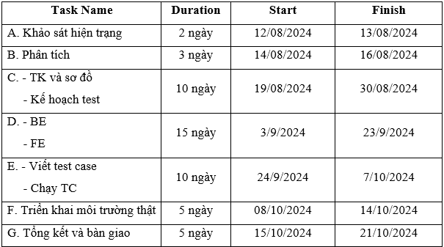
Uớc lượng thời gian của từng công việc

Slide 12
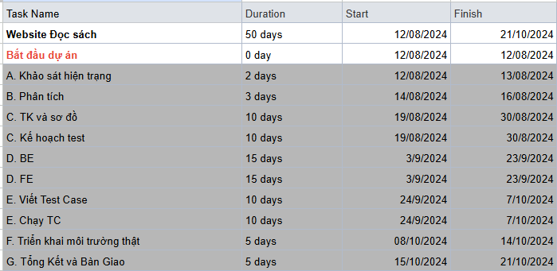
Cấu trúc phân rã công việc– WBS

Slide 13
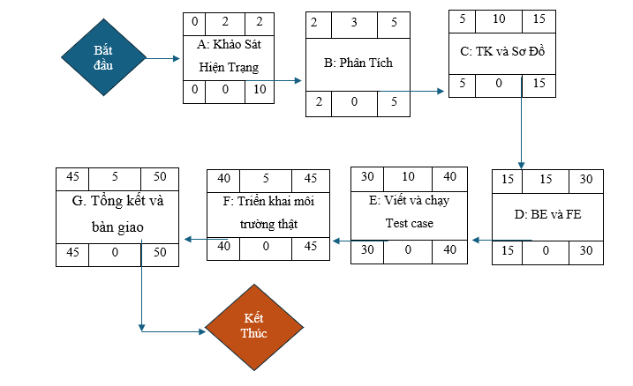
Sơ đồ PERT
Đường công việc và đường thiết yếu của nhánh công việc lựa chọn:
Các đường công việc bắt đầu đến công việc kết thúc:
Đường 1: A (2) -> B (3) -> C (10) -> D (15) -> E (10) -> F (5)-> G (5): 50 days
Đường Găng (thiết yếu) là:
Đường 1: A -> B -> C -> D -> E-> F-> G: 50 days.

Slide 14
04
CHI PHÍ DỰ ÁN

Slide 15
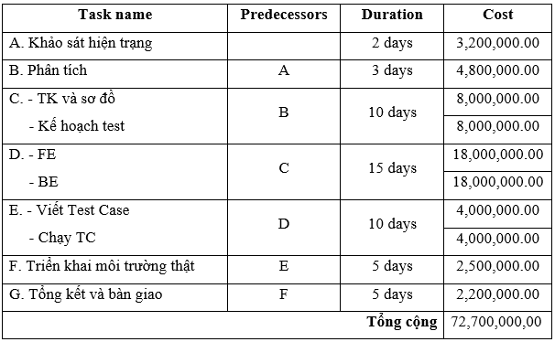
Tiến hành ước lượng chi phí của từng công việc ở sơ đồWBS

Slide 16
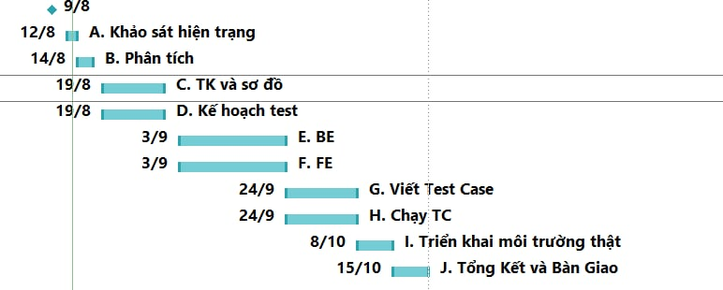
Các công việc cấp 3 ở WBS

Slide 17
05
NHÂN SỰ DỰ ÁN

Slide 18
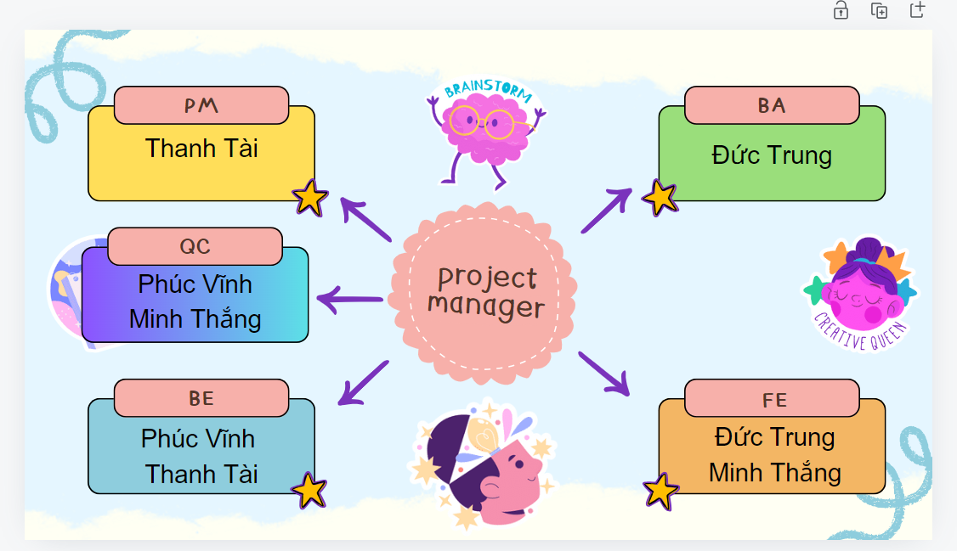
Sơ đồ tổ chức nhân sự cho dự án

Slide 19
06
QUẢN LÝ RỦI RO DỰ ÁN

Slide 20
Xung đột giữa các thành viên trong nhóm
01
02
Rủi ro về cạnh tranh và thị trường
03
04
Rủi ro về bảo mật dữ liệu
Rủi ro về bên cung cấp thiết bị phần cứng và các thiết bị liên quan

Slide 21
07
MUA SẮM DỰ ÁN

Slide 22
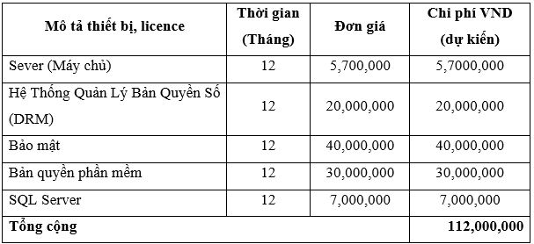
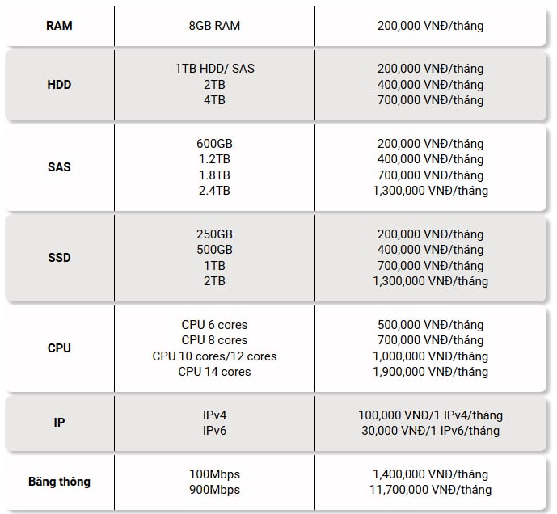
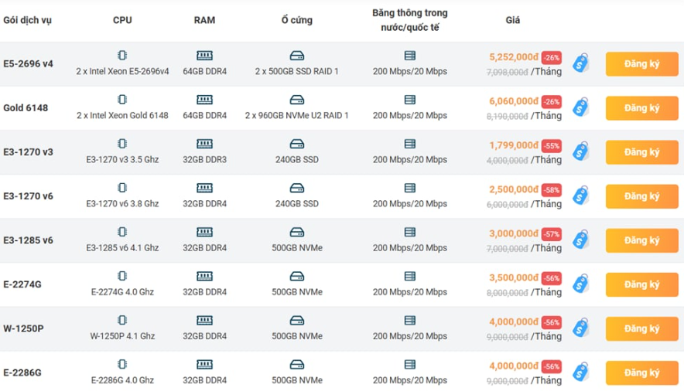
Máy chủ( Server)

Slide 23
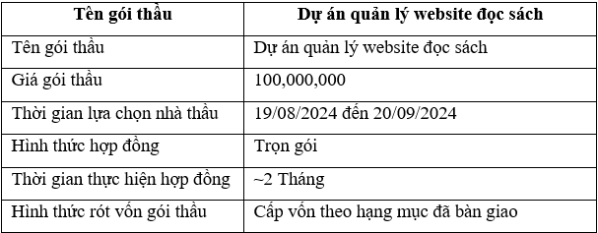
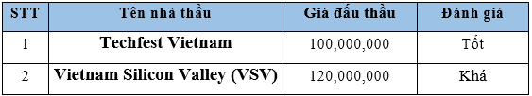
Lập kế hoạch đấu thầu
Tổ Chức Hỗ Trợ Doanh Nghiệp

Slide 24
Thanks

